Slide 1
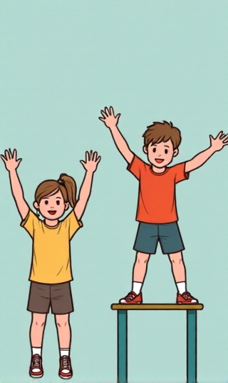
Нейрогимнастика для детей
Развитие межполушарного взаимодействия
Автор: учитель-логопед МОУ «СОШ№26» г.Вологда
Я.Н.Касьянова

Slide 2
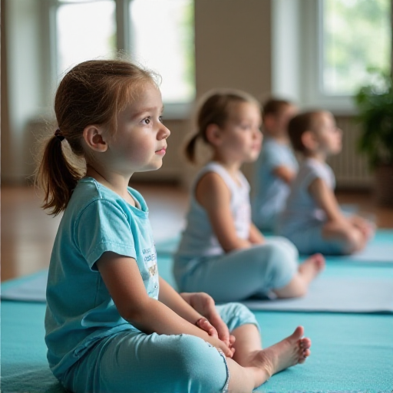
Что такое нейрогимнастика?
• Нейрогимнастика – это система специальных упражнений, направленных на развитие координации и двигательных навыков. • Включает элементы физической активности и умственной деятельности. • Способствует улучшению межполушарного взаимодействия у детей.

Slide 3
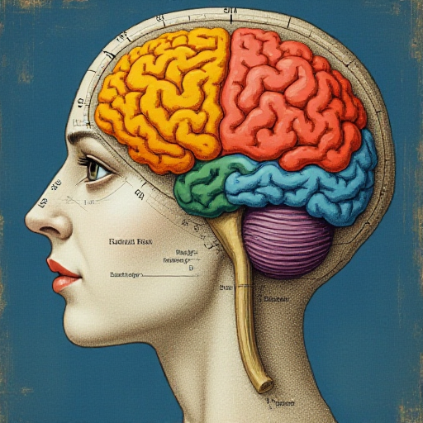
Значение межполушарного взаимодействия
• Координация работы правого и левого полушарий важна для: 1. Развития мышления. 2. Улучшения памяти. 3. Повышения концентрации и внимания.

Slide 4
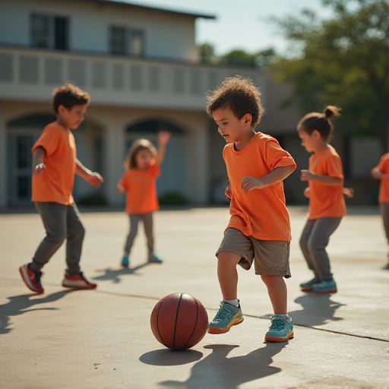
Упражнения для нейрогимнастики
• Упражнения могут включать: 1. Перекрестные движения. 2. Игры с мячом. 3. Танцы. • Все эти действия помогают активировать различные участки мозга.

Slide 5
Как проводить занятия нейрогимнастикой?
• Занятия можно проводить: 1. В группах. 2. Индивидуально. • Необходимо создать комфортную и игровую атмосферу.

Slide 6
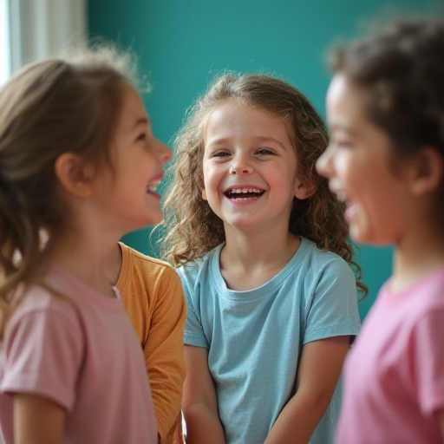
Польза нейрогимнастики
• Улучшение общей физической подготовки. • Повышение уровня интеллектуальной активности. • Развитие социокультурных навыков через совместные занятия.

Slide 7
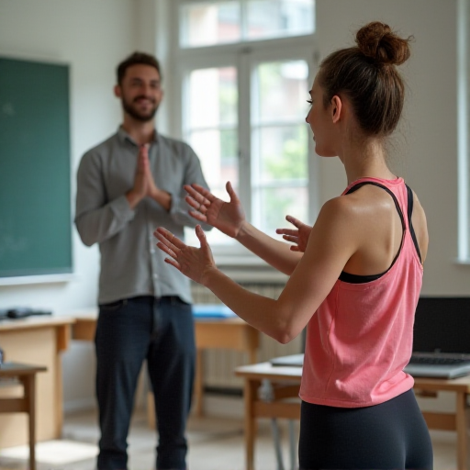
Нейрогимнастика в школе
• Введение нейрогимнастики в учебный процесс: 1. Подготовка к урокам. 2. Устранение стресса. 3. Улучшение окончившихся занятий.

Slide 8
Рекомендации для родителей
• Включайте нейрогимнастику в повседневную жизнь: 1. Играйте в активные игры. 2. Занимайтесь спортом вместе. 3. Применяйте упражнения в домашних условиях.

Slide 9
Заключение
• Нейрогимнастика – важный инструмент в формировании здоровья и успешного развития детей. • Создает основу для лучшего межполушарного взаимодействия и интеллектуального роста.

